Slide 1
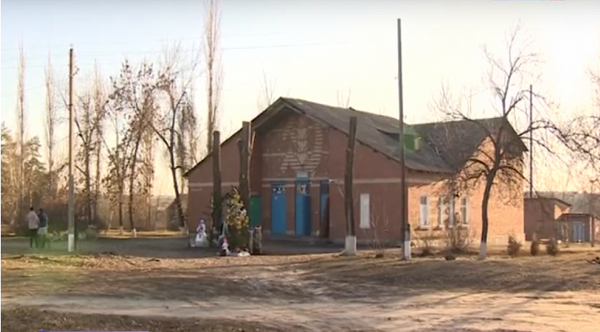
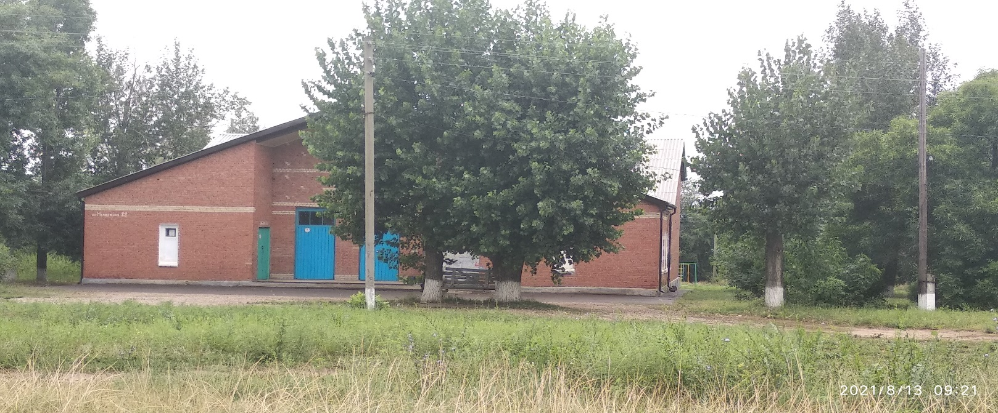
Инициативное бюджетирование: "Приобретение стационарного сценического комплекса для проведения фестиваля "Ольховые колки", и других культурно-массовых мероприятий на территории Уляшкинского сельского поселения«
До начала проекта:

Slide 2
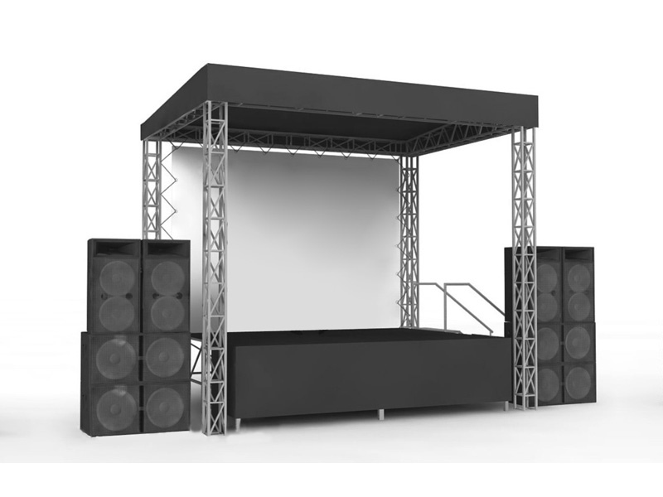
Инициативное бюджетирование: "Приобретение стационарного сценического комплекса для проведения фестиваля "Ольховые колки", и других культурно-массовых мероприятий на территории Уляшкинского сельского поселения«
После утверждения проекта:

